Slide 1



Slide 2
İNOVASYON
Yeni veya önemli ölçüde değiştirilmiş ürün veya sürecin; yeni bir pazarlama yönteminin; ya da iş uygulamalarında yeni yöntemlerin uygulanmasıdır.

Slide 3
İnovasyonun diğer tanımı
Yeni ve değişik fikirler üretmektir. Bu fikirler daha önce çözülmemiş sorunları çözmek veya daha önce karşılanmayan ihtiyaçlara cevap vermek amacıyla geliştirilebilir.

Slide 4
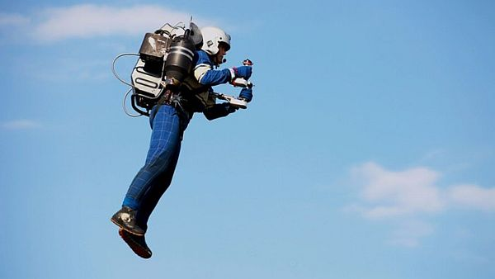
JETPACK-kuş gibi uçmak artık hayal değil.

Slide 5
_
Ya da zaten var olan pek çok ürün ve hizmeti daha güzel, daha kullanışlı, daha çok insanın işine yarayacak hale getirmeyi amaçlayabilir.

Slide 6

Kendi kendini temizleyen t-shirt

Slide 7
Yukardaki tanımlarda da görüldüğü gibi inovasyon sadece üründe yapılan bir yenilik değildir.İnovasyonun çeşitleri vardır. Bunları sırayla tanıyalım.
1.ÜRÜN İNOVASYONU: Tamamen yeni bir ürün yaratmak ya da mevcut olan bir üründe değişiklik yaparak pazara sunmaktır.

Slide 8
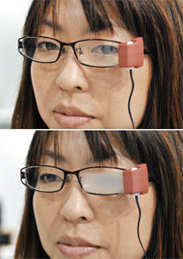
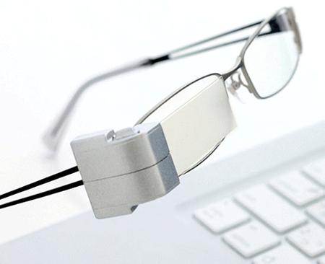
Göz kuruluğuna karşı geliştirilen göz kırpma gözlüğü üretildi.Uzun süre göz kırpılmadığında , cam
buharlanıyor göz kırpma hareketiyle camdaki buhar geçiyor.

Slide 9
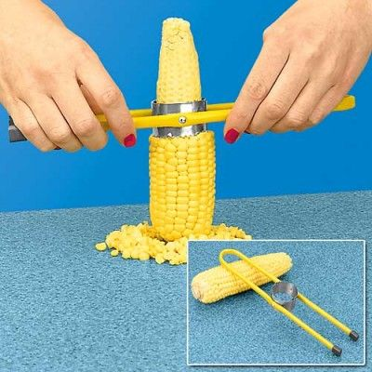
Mısır soyucu

Slide 10
HİZMET İNOVASYONU:
Tamamen yeni olan ya da önceki uygulamalara göre farklılık ya da yenilik içeren bir hizmet yaklaşımı, hizmetin sunumunda yapılan bir değişiklik ve hizmetin kullanımında yeni teknolojilerin kullanılmasıdır.

Slide 11
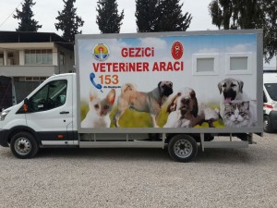
Gezici veteriner aracıyla yaralı hayvanlara ulaşmak daha kolay

Slide 12

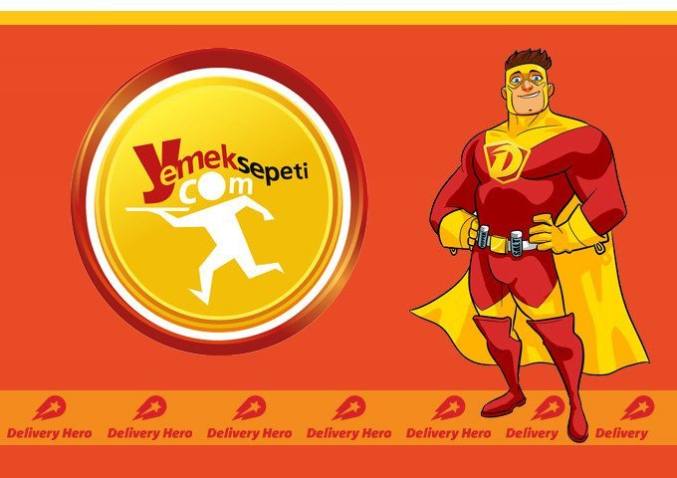
Yemek sepeti,çiçek sepeti
gibi siteler insanların
yorulmadan, interneti
kullanarak sipariş verebilecekleri
uygulamalardır.

Slide 13
PAZARLAMA İNOVASYONU:
Pazarlama yapılırken reklam, dağıtım ve ambalaj gibi alanlarda yeni yöntemlerin tercih edilmesi ya da mevcut yöntemler üzerinde yapılan değişiklik.

Slide 14
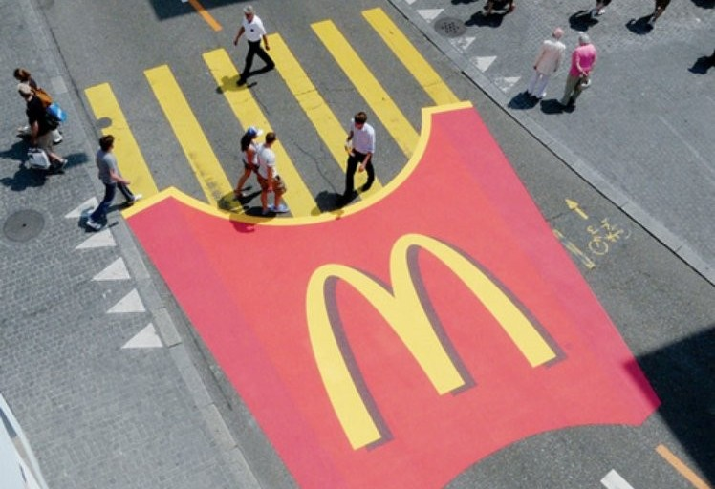

Slide 15
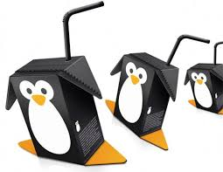
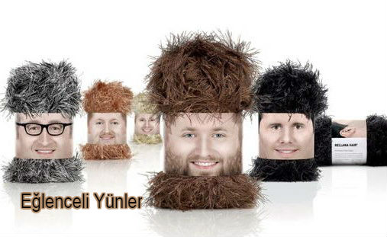
Dikkat çeken ambalaj tasarımları
ürünlerdeki satışı artırır

Slide 16
Süreç inovasyonu
Tamamen yeni veya önemli ölçüde geliştirilmiş üretim ya da dağıtım yöntemlerinin uygulanmasıdır. Ford tarafından geliştirilen seri üretim bantları güzel bir örnektir.

Slide 17
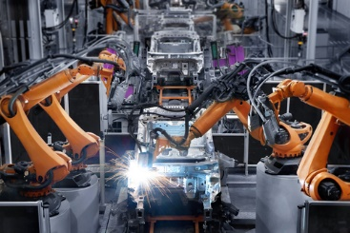
Seri üretimde robotların
kullanılması

Slide 18
ORGANİZASYON İNOVASYONU:
İşletmelerin organizasyon çalışmalarında yaptıkları yenilikler ya da yeni çalışma yöntemlerinin kullanılmasını kapsamaktadır. Örnek olarak, firma çalışanlarına karar almada daha fazla özerklik veriyorsa ve onları fikirleriyle katkıda bulunmaya teşvik ediyorsa bir organizasyonel modeli uyguluyordur.

Slide 19


Slide 20
İCAT ve İNOVASYON arasındaki fark:
İCAT
İNOVASYON
Daha önce var olmayan bir ürün ya da yöntemin insan çabasıyla ortaya çıkarılmasıdır.
Herhangi bir kar amacı gütmez.
İcadı yapan, bulan bir mucit vardır.
Farklı ve yenilikçi düşünceler geliştirerek
Bir ürün ya da hizmette değişiklik yapmaktır.
İnovasyon yapmaktaki amaç kar sağlamaktır.

Slide 21
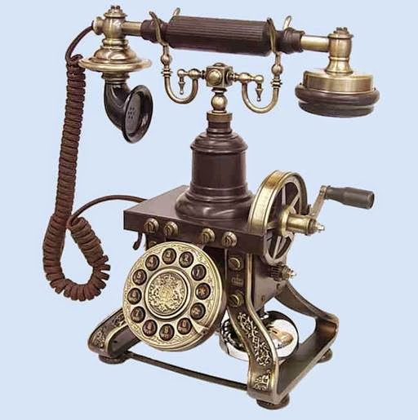
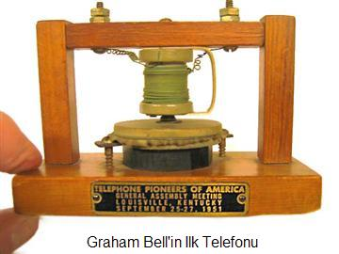
İcat örnekleri

Slide 22
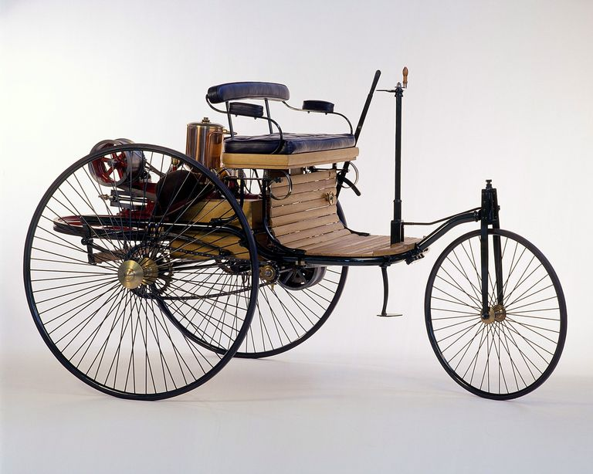
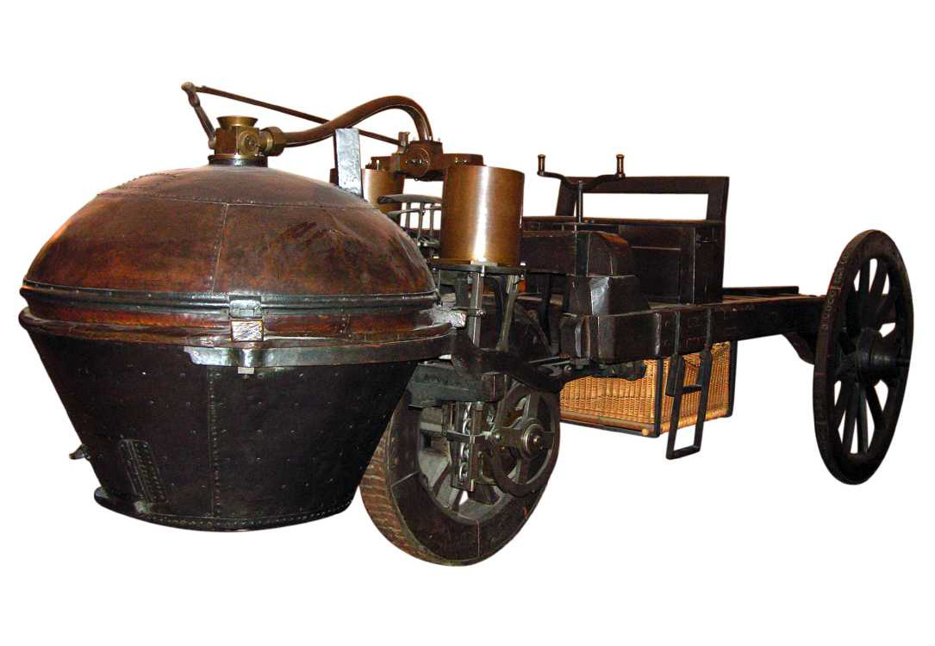

Slide 23
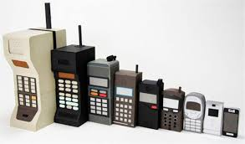
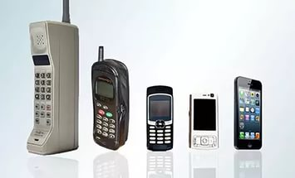
İnovasyon örnekleri

Slide 24
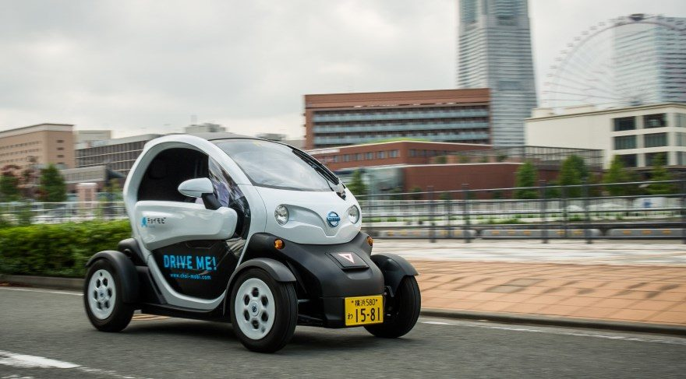
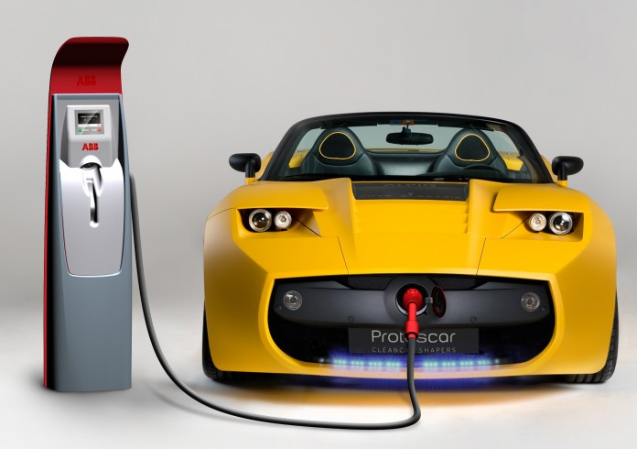
Elektrikli araba

Slide 25
İnovasyon neden önemlidir?
Firmalar sürdürülebilir büyüme sağlar, daha yüksek kar elde ederler, firmaların rekabet gücü artar.
Müşteriler yüksek kaliteli ürün elde ederler, bu durum yaşam kalitesini artırır.
Çalışanlar daha iyi iş imkanlarına sahip olur.
İstihdam artışı ile işsizlik azalır.
İhracat artar, dışa bağımlılık azalır ve ülke ekonomisi büyür.

